Slide 1


LƯU TRỮ VÀ PHÂN TÍCH THÔNG TIN TUYỂN DỤNG NGÀNH IT
NHÓM 6
GIẢNG VIÊN: TS TRẦN VIỆT TRUNG

Slide 2
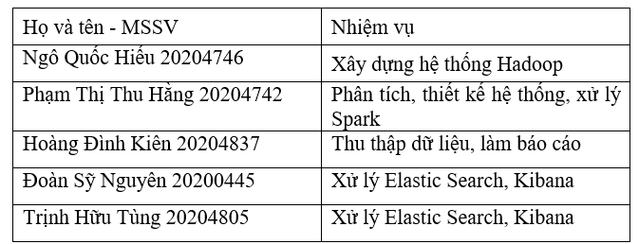
Nhóm 6
Giảng viên: TS Trần Việt Trung
Danh sách thành viên

Slide 3
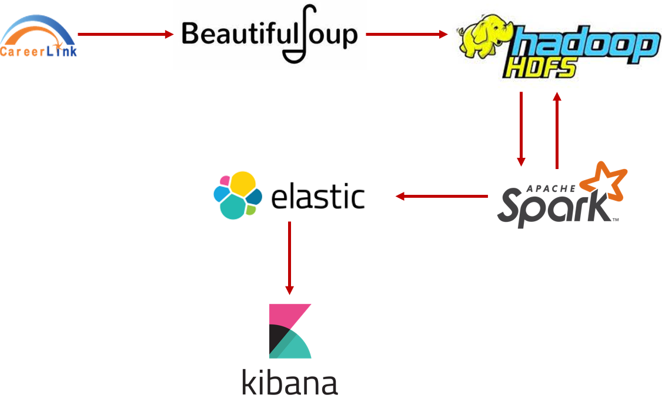
TỔNG QUAN HỆ THỐNG

Slide 4

XÂY DỰNG HỆ THỐNG
DOCKER
docker-compose up

Slide 5
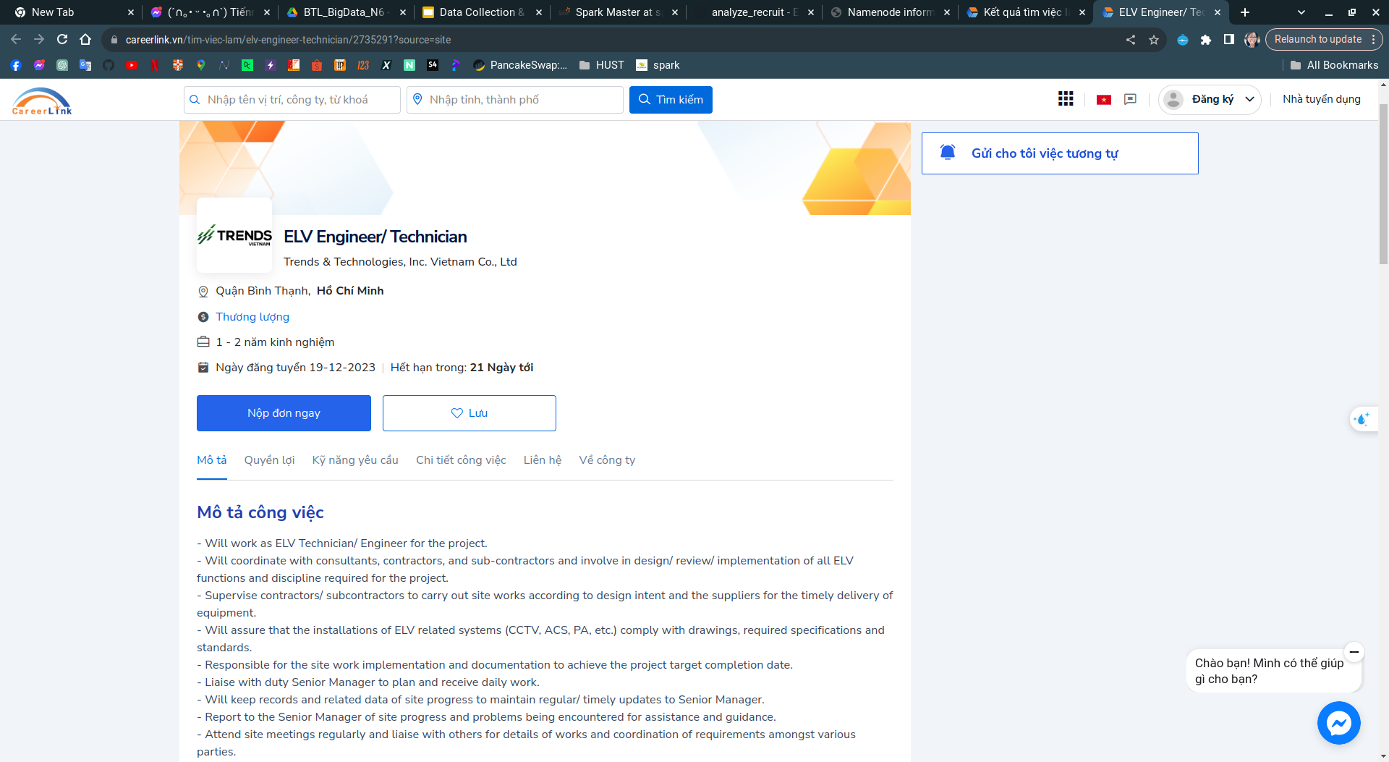
Dữ liệu trên trang tuyển dụng

Slide 6
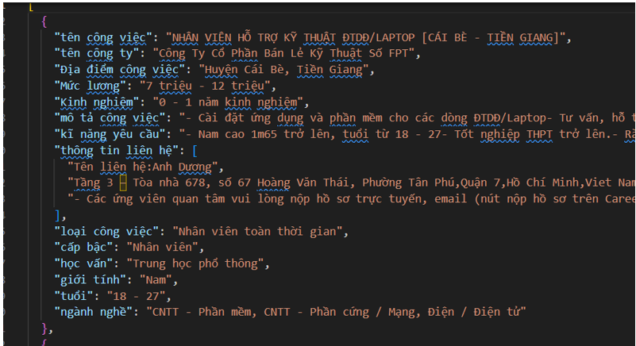
Thu thập dữ liệu
2.1.1. Thu thập dữ liệu

Slide 7
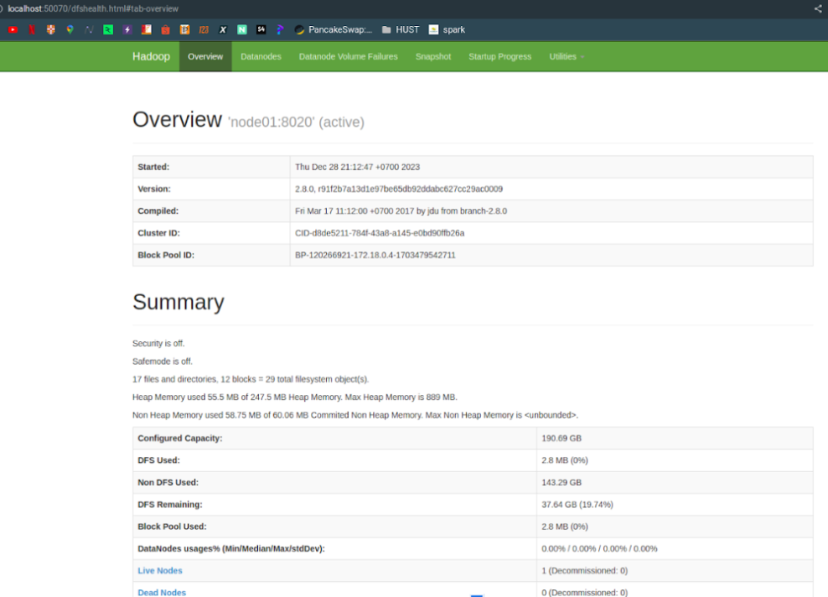
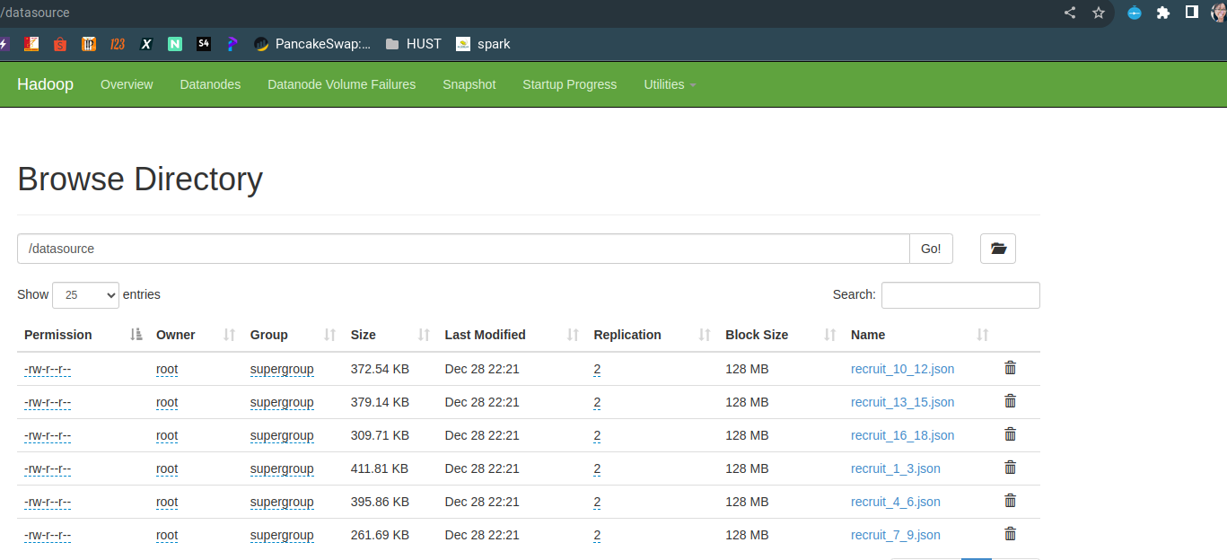
2. HADOOP

Slide 8
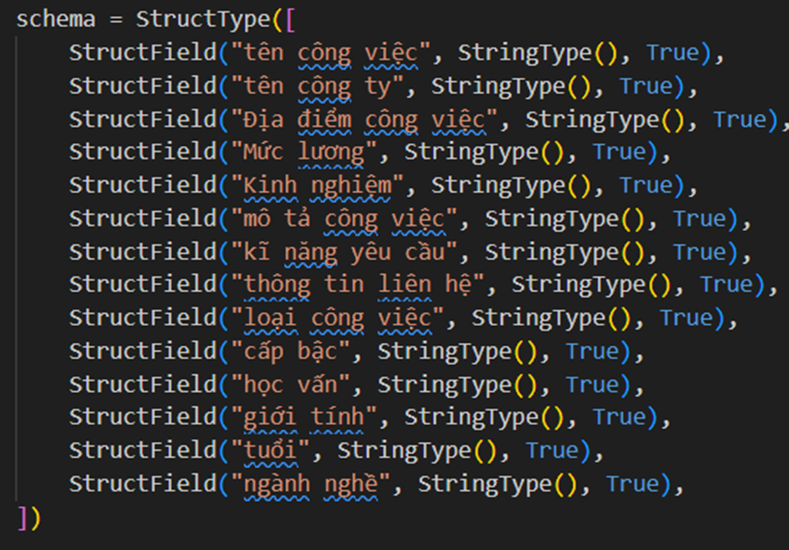
3. Xử lý dữ liệu bằng Spark

Slide 9
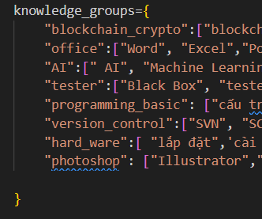
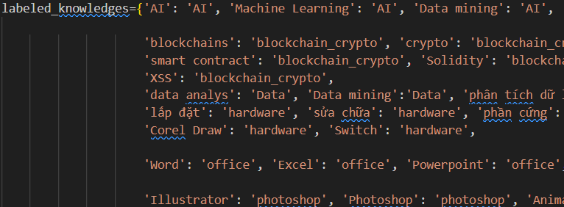
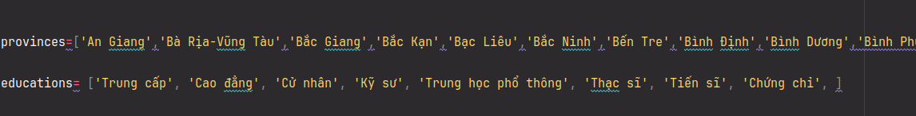
3. Xử lý dữ liệu bằng Spark

Slide 10
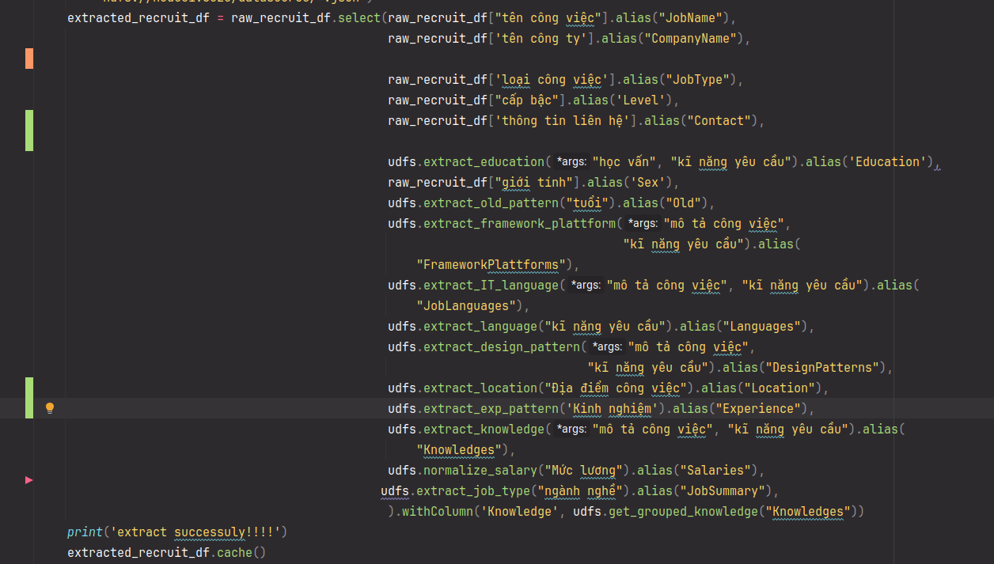
3. Xử lý dữ liệu bằng Spark

Slide 11
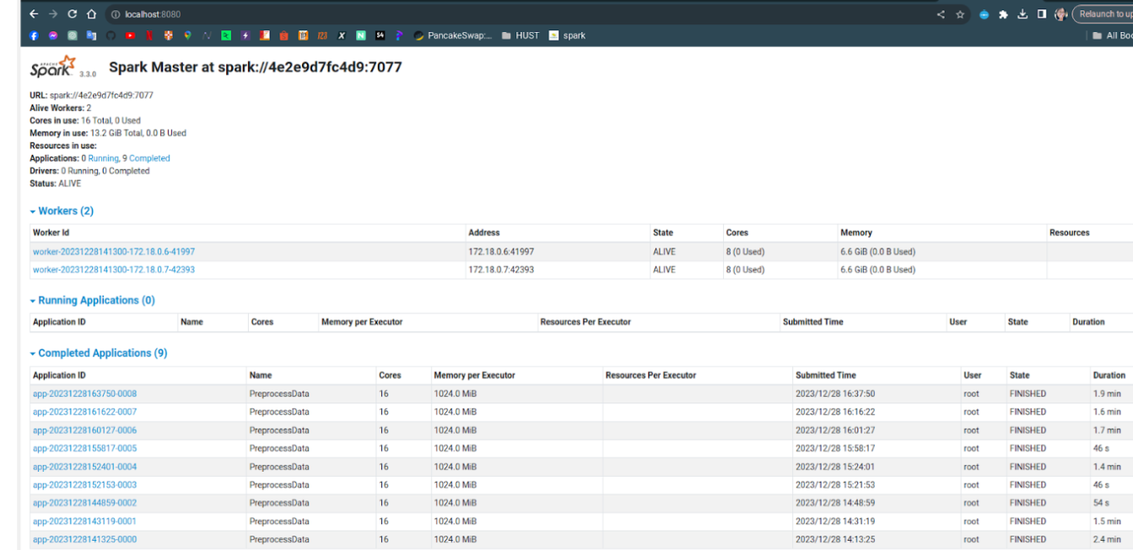
3. Spark Master

Slide 12
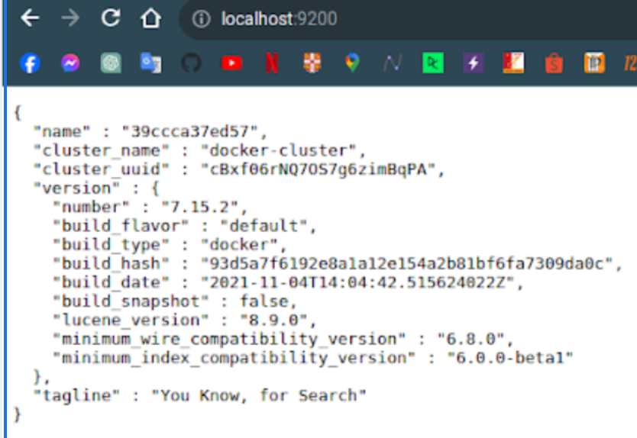
4. ELASTIC-SEARCH

Slide 13
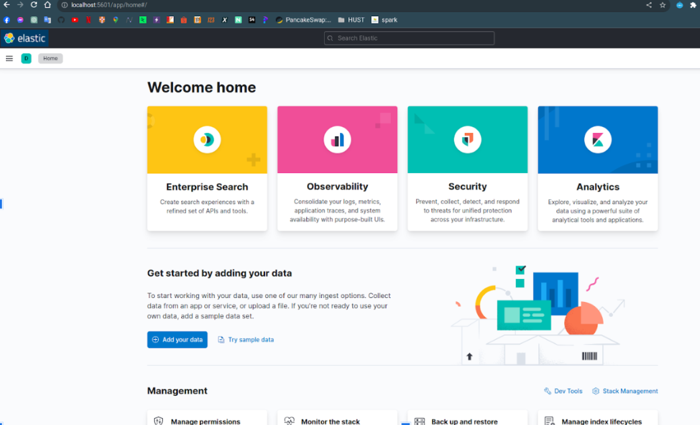
5. Kibana

Slide 14
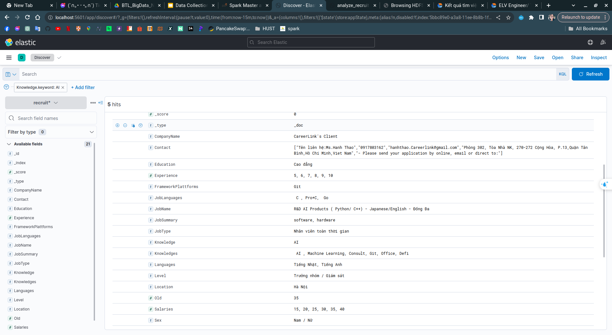
5. Dữ liệu được lưu trên ElasticSearch

Slide 15
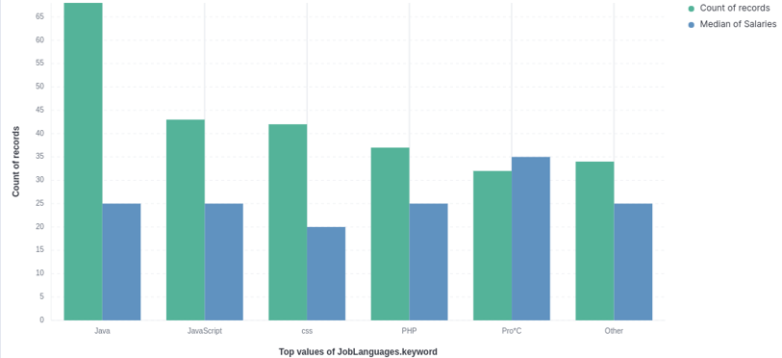
5. Biểu diễn dữ liệu trên Kibana
v 1.Mối quan hệ giữa lương và các ngôn ngữ lập trình
Mối quan hệ giữa lương và các ngôn ngữ lập trình

Slide 16
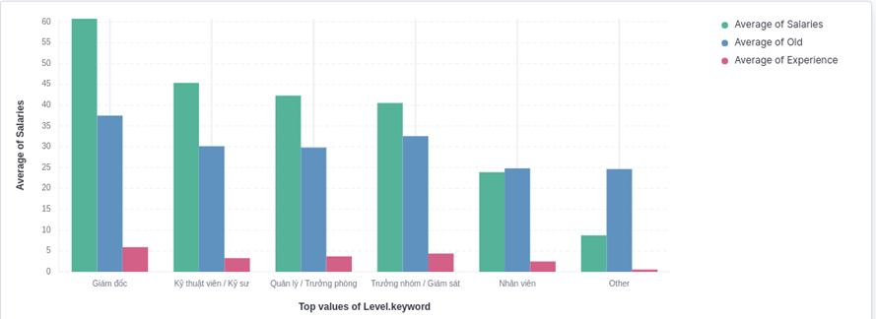
5. Biểu diễn dữ liệu trên Kibana
v 1.Mối quan hệ giữa lương và các ngôn ngữ lập trình
Mối quan hệ giữa lương, kinh nghiệm, số tuổi của các vị trí trong công ty

Slide 17
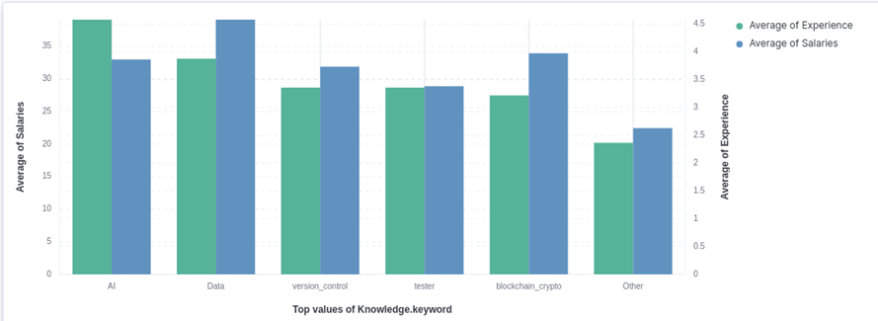
5. Biểu diễn dữ liệu trên Kibana
v 1.Mối quan hệ giữa lương và các ngôn ngữ lập trình
Mối quan hệ giữa lương và những phân ngành trong IT

Slide 18
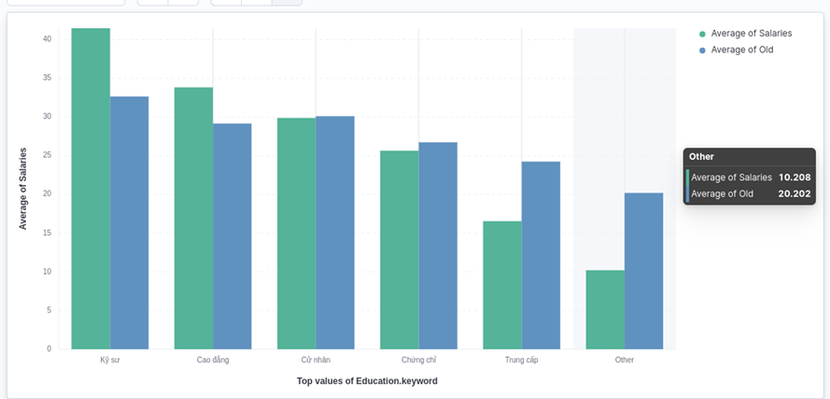
5. Biểu diễn dữ liệu trên Kibana
v 1.Mối quan hệ giữa lương và các ngôn ngữ lập trình
Mối quan hệ giữa bằng cấp, lương, tuổi

Slide 19
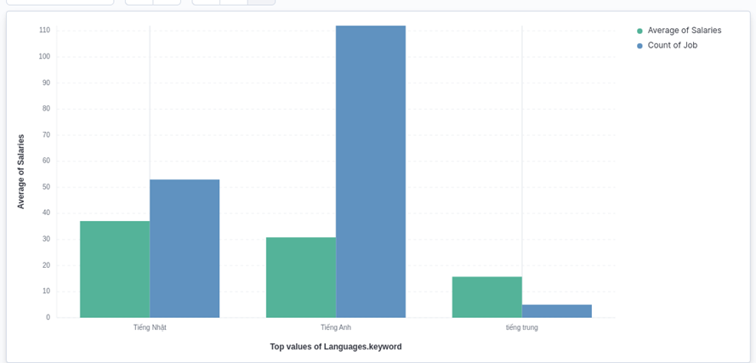
5. Biểu diễn dữ liệu trên Kibana
v 1.Mối quan hệ giữa lương và các ngôn ngữ lập trình
Mối quan hệ giữa ngoại ngữ và lương

Slide 20
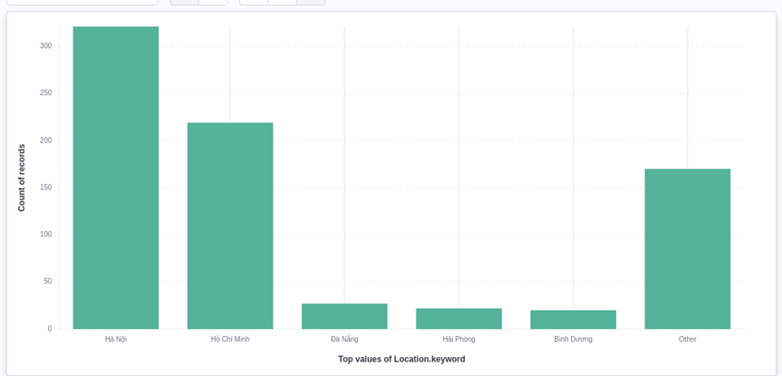
5. Biểu diễn dữ liệu trên Kibana
v 1.Mối quan hệ giữa lương và các ngôn ngữ lập trình
Phân bố số lượng công việc trên các tỉnh thành

Slide 21
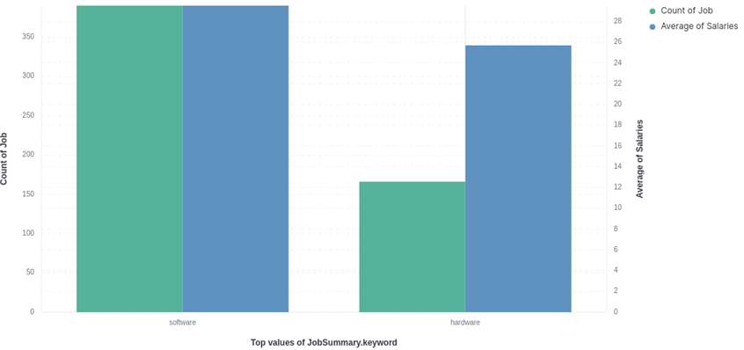
5. Biểu diễn dữ liệu trên Kibana
v 1.Mối quan hệ giữa lương và các ngôn ngữ lập trình
Tương quan giữa lương và số lượng công việc liên quan đến phần cứng và phần mềm

Slide 22

THANKS FOR
YOUR ATTENTION !

